Slide 1

2008-2

Slide 2

ESTÁGIO SUPERVISIONADO III - 2008.2
SGA – Sistema de Gestão Ágil
Equipe:
ALYSON DOS SANTOS MELO
ERICK VICTOR VIEIRA VERAS
FILIPE SAMPAIO POMPEU
FRANCISCO COSTA E SILVA JUNIOR
FRANCISCO DANUZIO RABELO DA CUNHA
JULIO MARIANO PEREIRA DE SOUZA
LUIZ EDUARDO EUGENIO LOPES
PAULO ALVES JUNIOR
SAMUEL SALES PINHEIRO WANDERLEY
PROF. RÉGIS PATRICK SILVA SIMÃO

Slide 3
SGA –Sistema de Gestão Ágil
OBJETIVO
  Desenvolver um sistema que permita realizar a gestão de um projeto, baseada em Métodos Ágeis, realizando o Planning Poker e o Acompanhamento Visual.

Slide 4
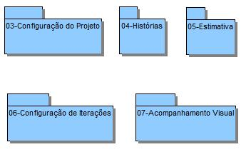
Subsistemas

Slide 5
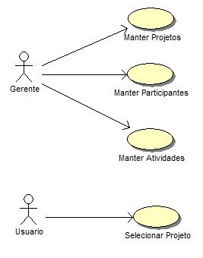
Subsistema Configuração do Projeto

Slide 6
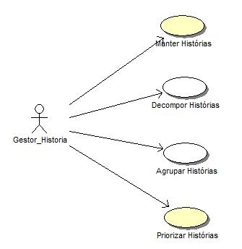
Subsistema Histórias

Slide 7
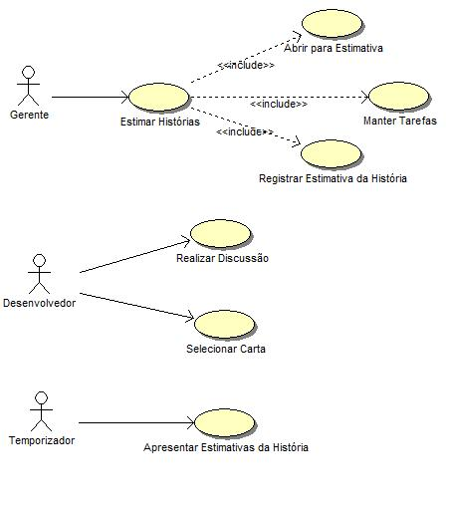
Subsistema Estimativa

Slide 8
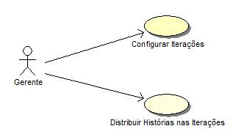
Subsistema Configuração de Iterações

Slide 9
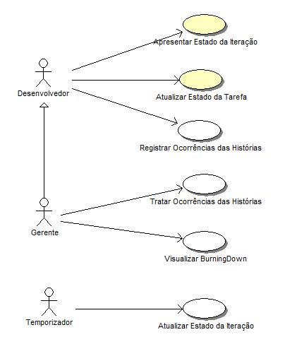
Subsistema Acompanhamento Visual

Slide 10
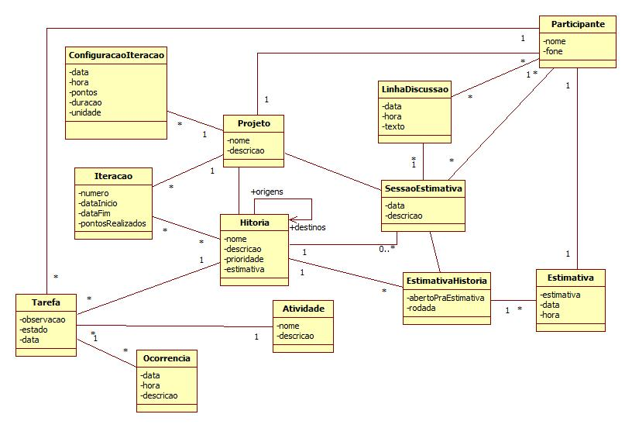
Diagrama de Classes

Slide 11
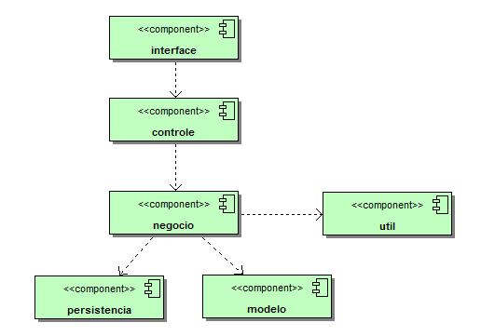
Diagrama de Componentes

Slide 12
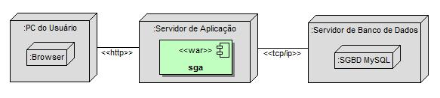
Diagrama de Implantação

Slide 13
Ordem da Apresentação da Aplicação
Manter Projetos
Manter Atividades
Manter Participantes
Manter História
Priorizar História
Configurar Iterações
Estimar Histórias
Selecionar Cartas
Realizar Discussão
Apresentar Estado da Iteração
Atualizar Estado da Tarefa

Slide 14
Ferramentas e Tecnologias Utilizadas
Subversion, Tortoise, Subclipse (Plugin Eclipse)
UML, StarUML
Eclipse e Plugin JBossTools
XHTML e CSS
Linguagens e Frameworks utilizados na implementação:
  Java
  JSF (Java Server Faces) e Richfaces
  Facelets para criação de templates
  JPA e Hibernate para a persistência
Processo de Desenvolvimento de Software das Disciplinas de Estágio da FA7

Slide 15
Dificuldades Enfretadas
Saída de alunos
  Um aluno desistiu no início do semestre
Falta de motivação dos alunos com a disciplina
  Muitas faltas, não cumprimento dos prazos das tarefas, falta de estudo nas tecnologias utilizadas e de dedicação de tempo em casa para as tarefas do projeto
Problemas com o JSF, Facelets e Eclipse (Pluing WTP)
  Falta de material didático sobre os componentes Richfaces

Slide 16
Lições Aprendidas
Necessidade de treinamento para os alunos em JSF, Facelets e Hibernate no início da disciplina
Desenvolvimento rápido dos casos de usos deve ser implementado nas disciplinas de estágio:
  logo no início do semestre o aluno já passa por todas fases do desenvolvimento
  Análise e Projeto não necessitam ser completamente detalhados para todos os cenários
Acompanhamento dos riscos realmente evita problemas futuros

Slide 17
FIM
OBRIGADO !!!

